Slide 1
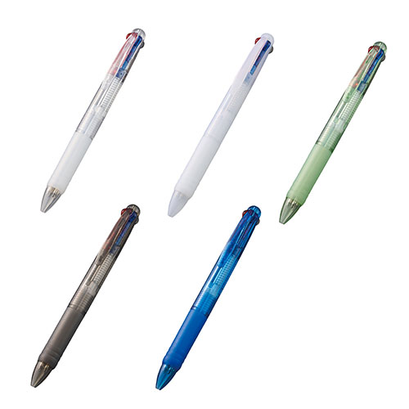
【提案書】
3色プラスワンボールペン(再生ABS)
特徴
本来廃棄されるはずであったブラスチックを再利用する形で作られた、レッド、ブルー、ブラック×2の3色ボールペンです。二酸化炭素の排出を削減できるサステナブルなアイテムです。
納期
納期スペース
仕様
素 材：ABS 他
サイズ：137(mm)
カラー数：全5色
備 考：ペン先の種類(レッド0.7mm、ブルー0.7mm、ブラック0.7mm、ブラック0.7mm)
お見積
お見積りスペース

